Slide 1
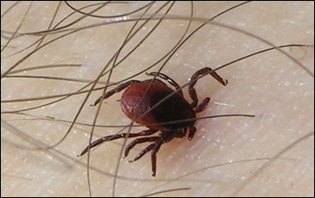
Klopni meningitis
Dijakinja:
Razred:
Mentor:

Slide 2
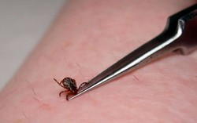
Kaj je klopni meningitis?
je virusno vnetje možganskih ovojnic, ki se pojavi 2 do 3 tedne po ugrizu okuženega klopa.

Slide 3
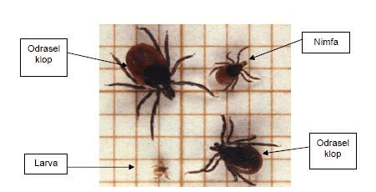
V Sloveniji je najbolj razširjena vrsta klopa Ixodes ricinus, katerega ugriz lahko povzroči predvsem dve bolezni: meningoencefalitis in Lymsko boreliozo

Slide 4
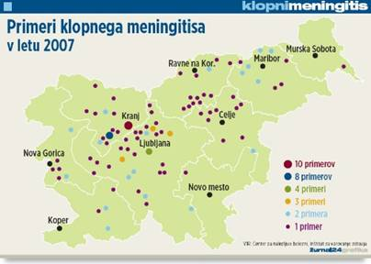
Habitat klopov je v travi, v grmovju (predvsem leska) in v podrasti vlažnih mešanih gozdov, aktivni pa so od pomladi do jeseni.
Največ okuženih klopov je na Koroškem, osrednji Sloveniji in na Gorenjskem.

Slide 5
Simptomi in znaki
Med okužbo (vbodom klopa) in izbruhom bolezni mine od 7 do 14 dni.
Pri bolniku se pojavijo neznačilni bolezenski znaki, ki so podobni gripi.
Po prostem obdobju, ki traja do 20 dni in v katerem se bolnik dobro počuti, se pojavijo znaki prizadetosti različnih struktur osrednjega živčevja.

Slide 6
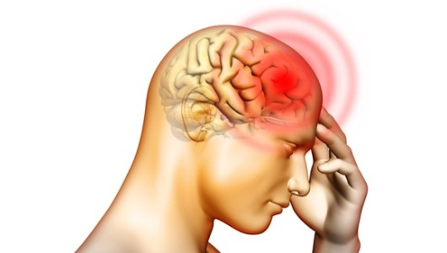
Za virusni meningitis so značilni:
• povišana telesna temperatura, • glavobol, • »trd vrat« (pozitivni meningealni znaki), • slabost in bruhanje, • utrujenost in slabo počutje, • bolečine v mišicah in kosteh.

Slide 7
Zdravljenje
Bolnika sprejmemo v bolnišnico, mu lajšamo simptome z zdravili proti vročini in bolečinam ter skrbimo za zadostno uživanje tekočin.
Bolniki večinoma ozdravijo brez posledic, pri nekaterih pa so tudi čez nekaj mesecev še prisotne težave, najpogosteje glavobol, utrujenost in motnje koncentracije.

Slide 8
Preprečevanje
Za preprečevanje okužbe veljajo vsi ukrepi za zaščito pred vbodi klopa –cepljenje
Cepljenje se priporoča vsem po dopolnjenem enem letu starosti, ki živijo ali obiskujejo območja, kjer se bolezen pojavlja. Za zaščito so potrebni trije odmerki.

Slide 9
Hvala za pozornost ☺

